Slide 1
Instituto Nacional de Ciencias Médicas y Nutrición
“Salvador Zubirán”
Departamento de Medicina del Dolor y Paliativa
EFICAZ TRATAMIENTO DEL DOLOR
Dra. Argelia Lara – Solares
www.dolorypaliativos.org
Notes:
1

Slide 2
REALIDADES EN DOLOR
El dolor es de alta prevalencia en enfermedad avanzada
Pocas cosas en la vida son tan intolerables e incomprensibles como el dolor físico crónico
“En sus garras, todos nos convertimos en irritables, insomnes ​y anhedónicos”
Enfrenta a los médicos, amenaza la relación médico paciente y desafía a todos los ámbitos de la atención sanitaria
MacDonald N. CMAJ, November 8, 2011, 183(16).

Slide 3
CONCEPTO DE DOLOR TOTAL
EXPERIENCIA FISICA
SOCIAL
EMOCIONAL
ESPIRITUAL/
CONTEXTUAL
Dalal S, Bruera E. Assessment and Management of Pain in the Terminally Ill.
Prim Care Clin Office Pract 38 (2011) 195–223.

Slide 4
EPIDEMIOLOGÍA DEL DOLOR
México – 27%¹
Colombia – 31%²
Hay una urgente necesidad de generar datos epidemiológicos en América Latina; sin embargo, existen estudios que estiman una prevalencia del dolor crónico en un rango del 27 al 42% de la población.
São Luís, Brasil – 42%²
Salvador, Brasil – 41.4%²
São Paulo, Brasil – 28.7%²
Adaptado de 1st CPLA Advisory Panel meeting 2012 – Dr João Batista Santos Garcia.

Slide 5
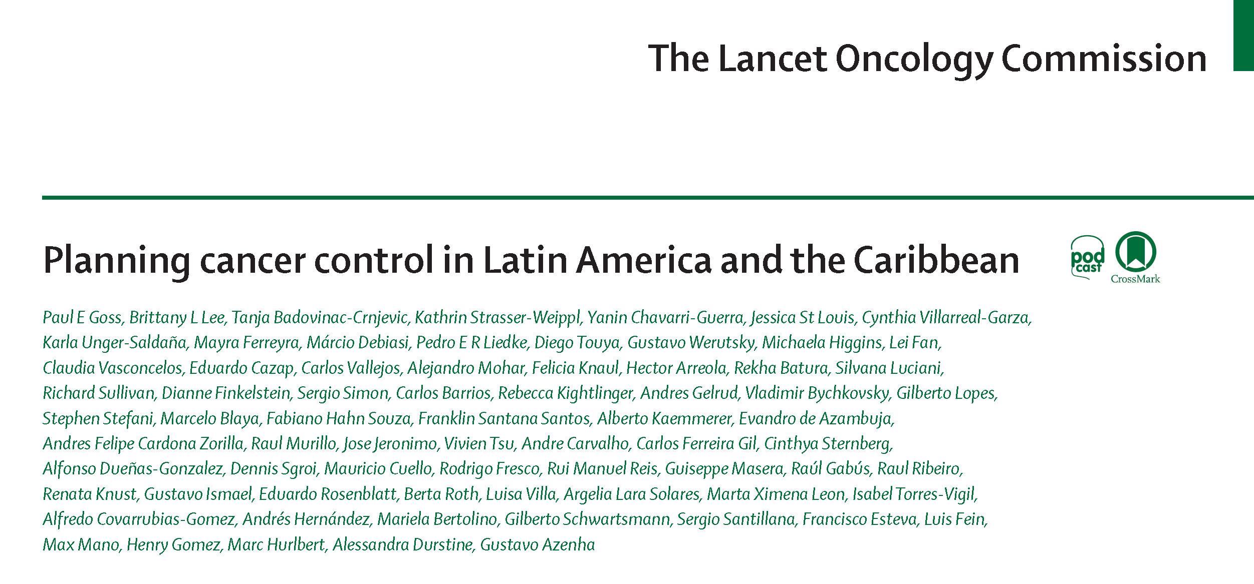

Slide 6
LANCET ONCOLOGY LATIN AMERICA COMMISSION CONCLUSIONES
La magnitud del problema es enorme, considerando:
De los 590 millones de habitantes en la región, 320 millones (54%) carecen de una adecuada cobertura de salud o cualquier tipo de acceso a la misma.
La mayoría de los pacientes con cáncer, serán diagnosticados cuando la enfermedad esté en fase avanzada o terminal.
Muchos de estos casos sufrirán síntomas devastadores antes de morir e incluso urgencias paliativas, sin la infraestructura ni el personal capacitado para este fin.
El tema del manejo paliativo y de soporte cobra especial relevancia en esta realidad.
Goss PE, Lee BL, Badovinac-Crnjevic T, et al. Planning Cancer Control in Latin America and the Caribbean. Lancet Oncol 2013; 14: 391 – 436.

Slide 7
PARADÓJICAMENTE, MUCHOS PROCEDIMIENTOS MÉDICOS TAMBIÉN CAUSAN DOLOR

Slide 8
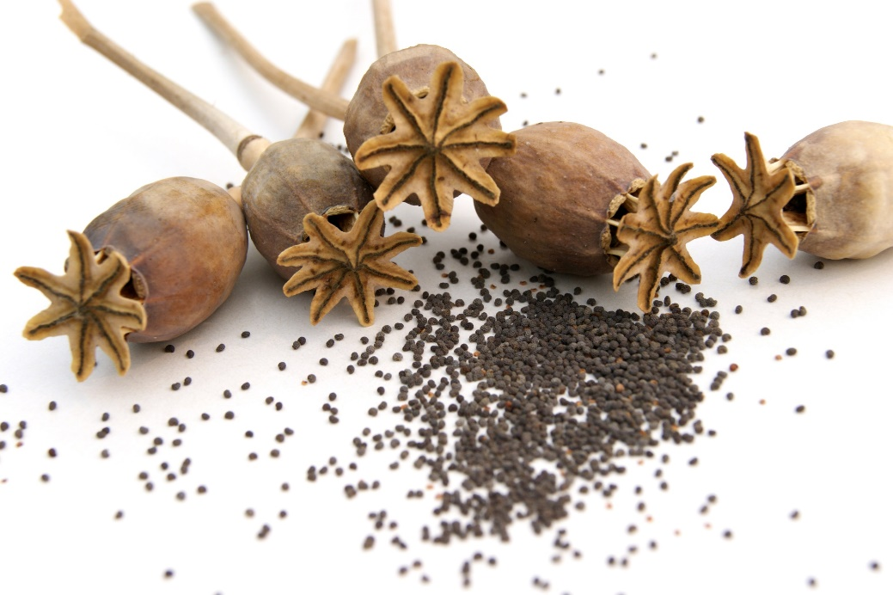
¿ES QUE NO HA HABIDO AVANCES TERAPÉUTICOS EN ESTE CAMPO DEL CONOCIMIENTO?
Sessle BJ. Pain Res Manage Vol 16 No 6 November/December 2011.

Slide 9
¿POR QUÉ LOS PACIENTES CON DOLOR SUFREN INNECESARIAMENTE POR LARGOS PLAZOS Y A VECES PARA TODA LA VIDA…?
Hay poca cultura de prevención
El acceso oportuno a servicios médicos no está al alcance de todos
Si busca ayuda tempranamente, se etiqueta al paciente como hipocondriaco, simulador o conflictivo
EL MEDICO NO SABE CÓMO TRATAR EL DOLOR
Sessle BJ. Pain Res Manage Vol 16 No 6 November/December 2011.

Slide 10
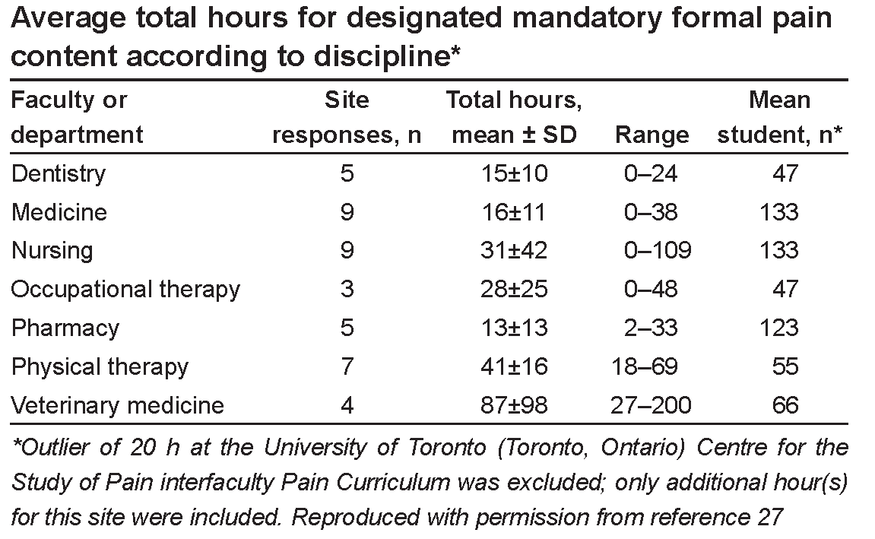
EDUCACION UNIVERSITARIA FORMAL EN DOLOR (HORAS/ESTUDIO) CANADA
Sessle BJ. Pain Res Manage Vol 16 No 6 November/December 2011.

Slide 11
EL ALIVIO DEL DOLOR ES UN DERECHO HUMANO (DECLARACIÓN DE MONTREAL, 2010)
Zuccaro SM. Barriers to Pain Management
Focus on Opioid Therapy. Clin Drug Investig 2012; 32 Suppl. 1: 11-19.

Slide 12
El 11 de octubre de 2004, la IASP , EFIC y la OMS se reunieron por el Día Mundial contra el dolor y se declaró el tratamiento del dolor como un derecho humano.
Para el año 2010 el Comité Directivo del IPS elaboró ​​un proyecto de Declaración de '‘ Montreal '' que fue aprobado por el Consejo de la IASP como documento de trabajo para la Cumbre del Dolor. En la cumbre había más de 250 representantes de 84 países.
La Declaración de Montreal es un paso importante en el tratamiento de manejo inadecuado del dolor en todo el mundo. El objetivo es el '' Acceso a Tratamiento del Dolor como Derecho Humano Fundamental'‘.

Slide 13
RECONOCIENDO EL CONTROL DEL DOLOR COMO UN DERECHO DE LOS MEDICOS TAMBIÉN…
Fishman SM. Recognizing Pain Management as a Human Right: A First Step. International Anesth & Analg Vol. 105, No. 1, July 2007.

Slide 14
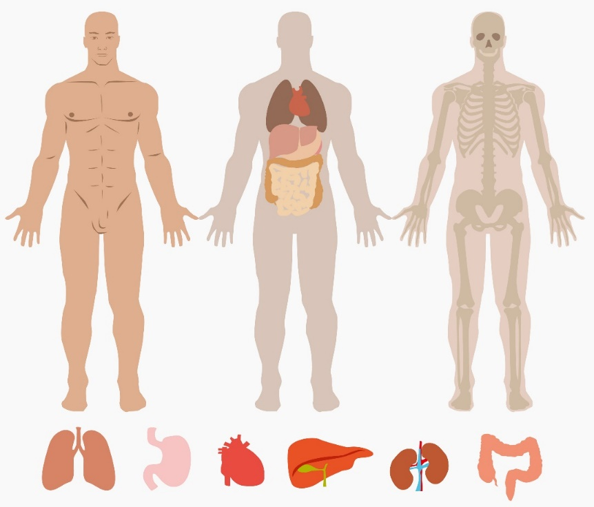
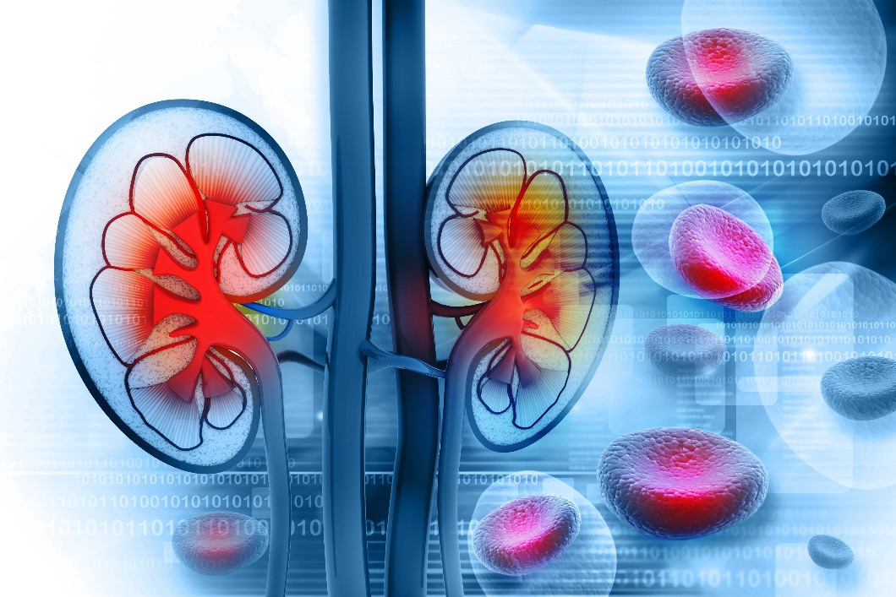
LA MULTIDIMENSIONALIDAD DEL DOLOR VA MÁS ALLÁ DE LOS ASPECTOS ESTRICTAMENTE BIOLÓGICOS
Dalal S, Bruera E. Assessment and Management of Pain in the Terminally Ill.
Prim Care Clin Office Pract 38 (2011) 195–223.

Slide 15
REQUIERE TAMBIÉN HABILIDADES DE COMUNICACIÓN Y EMPATÍA
Dalal S, Bruera E. Assessment and Management of Pain in the Terminally Ill.
Prim Care Clin Office Pract 38 (2011) 195–223.

Slide 16
DIAGNOSTICAR Y TRATAR EL DOLOR REQUIERE ESTRATEGIAS CLINICAS ESPECÍFICAS
Sessle BJ. Pain Res Manage Vol 16 No 6 November/December 2011.

Slide 17
CLASIFICACIÓN DEL DOLOR SINDROMÁTICA
Dolor Neuropático
Coexistencia de ambos (Mixto?)
Dolor Nociceptivo
Central (Post EVC)
Periférico
(Neuropatía diabética)
De mantenimiento simpático (SDRC)
Lumbociatalgia
Sx Túnel del Carpo
Dolor por Cáncer
Dolor Somático
(musculoesquelético) [Fractura]
Dolor Visceral
(Apendicitis)
Mod. Marchand S. The Physiolgy of Pain Mechanisms. From the periphery to the brain. Rheum Dis Clin N Am (34) 2008; 285 – 309.
Notes:
En este caso se muestra la misma clasificación etiológica propuesta por R. Portenoy, pero modificada. Aquí el punto a tratar es que, a pesar de que esta clasificación resulta de enorme utilidad para entender los componentes clínicos y su correlación orgánica, para finalmente integrar el diagnóstico sindromático del dolor, en la práctica cotidiana muchos dolores son mixtos, es decir, se presentan simultáneamente dos o más síndromes dolorosos.
El concepto de dolor mixto no es universalmente aceptado, la propia IASP lo pone en tela de juicio, porque considera que genera confusión, ya que según argumentan NO SE PUEDE LLAMAR MIXTO, PORQUE NO ES UNA MEZCLA DE MECANISMOS FISIOPATOLOGICOS, es simplemente que dos o más síndromes dolorosos pueden coincidir en el mismo enfermo y a un mismo tiempo, y prefieren evitar el término mixto, y simplemente cuando se identifican dos tipos de dolor simultáneamente, lo llaman coexistencia de dos o más síndromes dolorosos.
Se ejemplifican las causas más frecuentes de Dolor Neuropático (Neuropatía diabética, neuralgia postherpética, neuralgia del trigémino, neuropatía asociada al cáncer, asociada al SIDA, etc.). En el caso del dolor nociceptivo se incluyen los procesos inflamatorios, dolores articulares, fracturas, etc. Y al centro se mencionan diferentes tipos de síndromes dolorosos en los que coexisten características neuropáticas y nociceptivas (somáticas y/o viscerales), que para fines prácticos se ha clasificado como Mixto, con las salvedades mencionadas en el párrafo anterior.
En este punto destaca el hecho de que así como los diferentes síndromes dolorosos responden de manera específica a diferentes tipos de fármacos analgésicos; en el caso de pacientes con dos o más síndromes dolorosos sería válido hacer combinaciones farmacológicas que cubran todas las posibilidades de nocicepción.
La clasificación sindromática es indispensable para establecer el origen estructural del dolor y puede corresponder a nociceptivo (somático y visceral) y neuropático, pero existen patologías en las que se pueden sobreponer ambas, a ésta combinación también se le ha dado el nombre de dolor mixto, que hasta el momento no ha sido reconocido como una entidad en la taxonomía oficial.

Slide 18
TRATAMIENTO FARMACOLÓGICO DEL DOLOR
GRUPOS Y POSIBLES COMBINACIONES
No opioides
AINE/Inhib.COX-2
Ketorolaco
Celecoxib
Opioides
Tramadol
Buprenorfina/Oxicodona
Adyuvantes
Neuromoduladores
(Antidepresivos y antiepilépticos)
Esteroides
Relajantes
Potter M. NSAIDs alone or with opioids as therapy for pain. Am Fam Physician 2005; 72 (3): 436 – 438.
Kalso E. Improving opioid effectiveness. from ideas to evidence. Eur J Pain 2005; 9: 131 – 135.
Notes:
18
18
Desde el punto de vista terapéutico, existen al menos tres abordajes descritos con la finalidad del lograr alivio del Dolor Neuropático; el primero de ellos es sin duda el más ampliamente estudiado y aceptado, y se trata del farmacológico, e incluye:
Antidepresivos. Tricíclicos y los inhibidores de la recaptura de noradrenalina y serotonina. Bloqueadores de canales iónicos. De canales de sodio y calcio principalmente.
Antagonistas NMDA. Dextrometorfano y Ketamina.
Opiáceos. Agentes agonistas predominantemente.
Agentes tópicos. Parche de Lidocaína, Capsaicina.
También están los tratamientos invasivos, desde las aplicaciones intermitentes de esteroides epidurales, hasta las bombas de infusión intratecal e intracisternal, y estimuladores implantables en corteza y médula. Las inhibiciones químicas (líticas) han caído en desuso desde el advenimiento de mejores alternativas terapéuticas, farmacológicas y neuroaumentativas, sobre todo por su potencial para producir secuelas neurológicas irreversibles.
Mientras se obtiene más información acerca de los mecanismos de acción de los medicamentos utilizados para el control del dolor y esperamos el desarrollo de algunos otros, tenemos básicamente tres grupos de medicamentos que pueden ser utilizados para el control del dolor:
a) Medicamentos no opiáceos, entre los cuales encontramos a acetaminofén y los AINEs;
b) Los medicamentos opiáceos, que van desde los opiáceos débiles como la codeína hasta derivados más potentes de la morfina y la morfina misma; y
c) Los otros medicamentos que se catalogan como coadyuvantes, los cuales pueden ser más útiles en problemas crónicos.
Hay tres grandes grupos de analgésicos: Anti-inflamatorios no esteroideos (AINE), Opioides (menores y mayores), y adyuvantes en el que se incluyen medicamentos con diferentes mecanismos de acción, pero que funcionan como adyuvantes. Se pueden combinar, excepto en el caso de 2 AINE simultáneos.

Slide 19
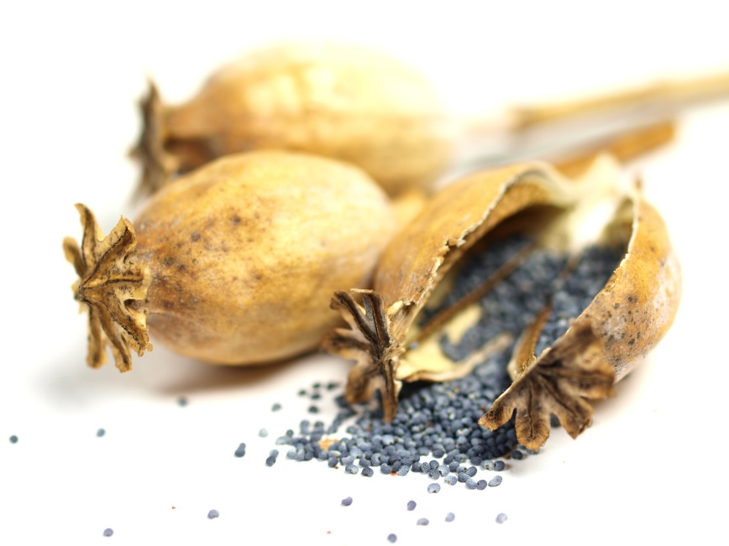
OPIOIDES
Son los fármacos que tienen efectos similares a la morfina
Producen analgesia al unirse a receptores específicos dentro y fuera del SNC
Mecanismos propuestos:
Inhiben la entrada de calcio en la neurona presinática y la liberación de sustancia P
Incrementan la entrada de K en la célula
Inhiben al sistema facilitador descendente
Mod. Fisch M, Burton A. Prevention and treatment of opioid side effects. En: Cancer Pain Management. McGraw-Hill, US 2007: 39 – 46.
Notes:
Los opioides son un grupo importante de analgésicos, suelen emplearse en situaciones de dolor severo, y se clasifican según su afinidad por diferentes receptores opioides.

Slide 20
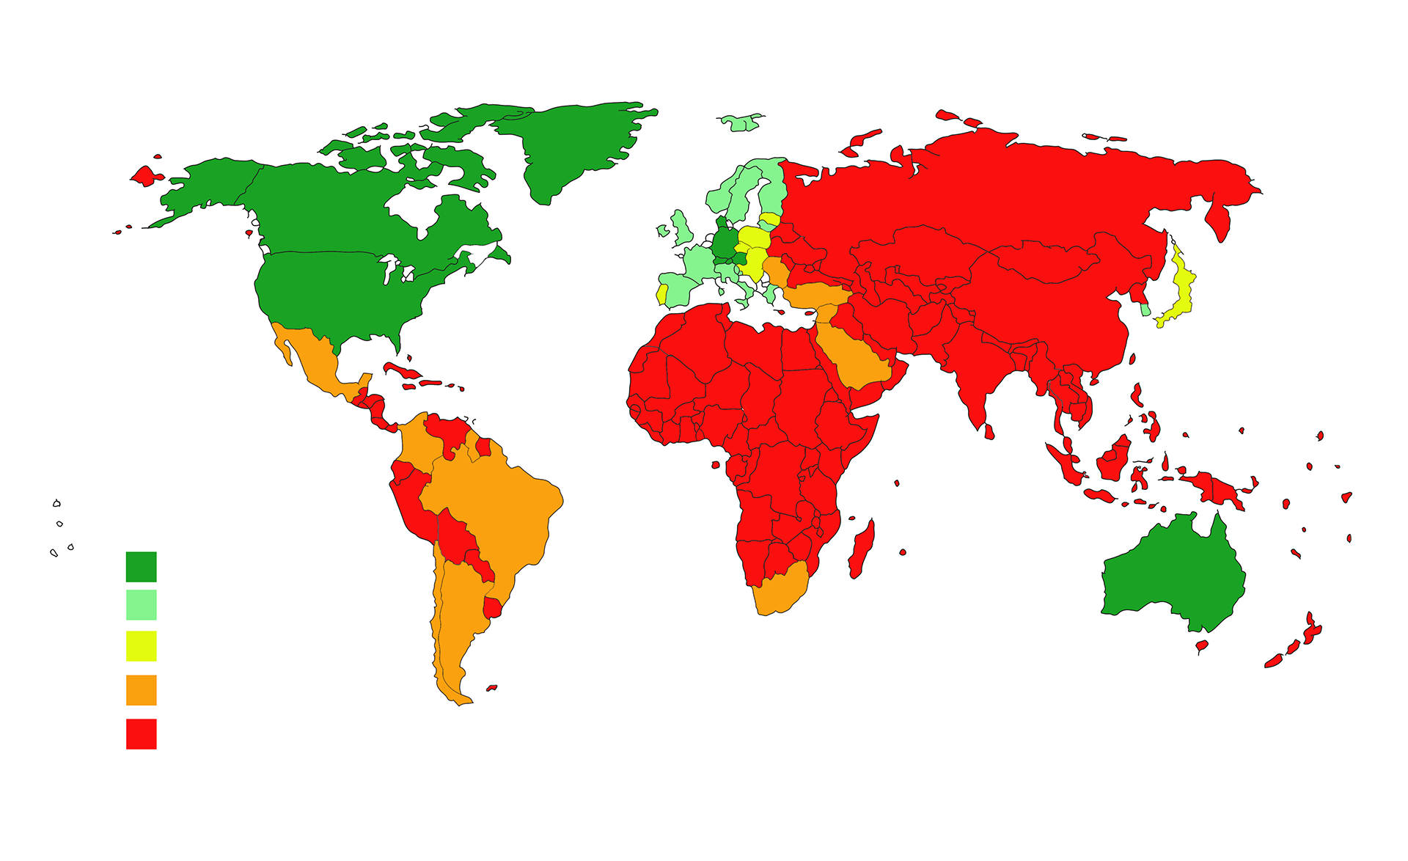
MUCHA GENTE NO TIENE ACCESO A OPIOIDES PARA EL ALIVIO DEL DOLOR EN CASO DE NECESITARLOS
Adecuado
Moderado
Bajo
Muy bajo
Sin consumo
Duthey B and Scholten W. J of Pain and Sympt Manag 2014;47(2):283-297.

Slide 21
MANEJO DEL DOLOR EN ENFERMEDAD AVANZADA
Mantener el concepto de dolor total en mente
La ruta de administración preferida será la menos invasiva (oral?)
Las formulaciones de liberación sostenida son una buena alternativa para requerimientos estables de dosis
En pacientes con falla renal o hepática se deberán elegir los fármacos con el mejor perfil o hacer los ajustes de dosis correspondientes
Dar profilaxis para los efectos secundarios de los fármacos analgésicos
MacDonald N. CMAJ, November 8, 2011, 183(16).

Slide 22
HAY ENFERMOS, NO ENFERMEDADES…
MEDICINA CENTRADA EN EL PACIENTE…

